Slide 1

MLOps Gerçek Dünya Uygulamaları

Slide 2

Kahveciler
2011 → mobil uygulama & sadakat programı
2019 → Deep Brew platformu
Başarı: 2019’dan beri gelir ~36,8 milyar USD, yıllık %11,5 büyüme

Slide 3
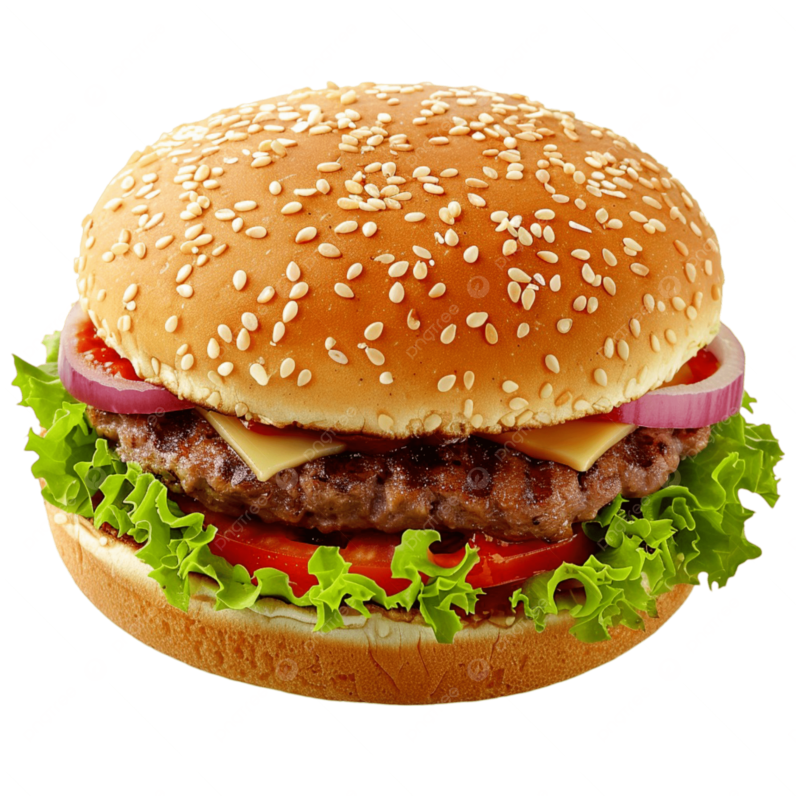
Fast Food
1940’tan bu yana en büyük restoran zincirlerinden biri
2018 → Drive-Thru ekranlarında MLOps destekli öneriler
2019 → ABD ve uluslararası şubelere yayılım

Slide 4
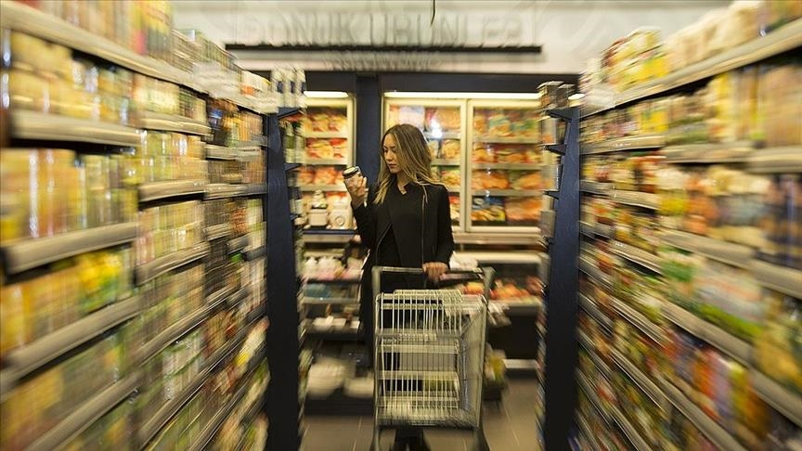
Market Kaynak Yönetimi
24 ülkede 10 binden fazla mağaza
Sorun: devasa kaynak yönetimi
MLOps → veriye dayalı kararlar, operasyonel verimlilik
Sonuç: müşteri memnuniyetinde artış & kaynak israfının azalması

Slide 5
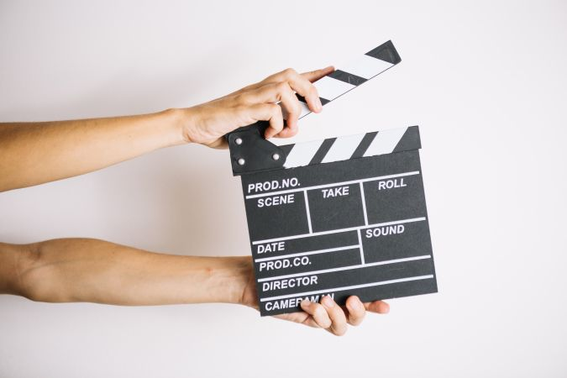
Film İzleme Platformları
2007’den beri streaming hizmeti
Öneri motoru → büyüyen içerik ve kullanıcıyla daha karmaşık hâle geldi
MLOps ile:
  Gerçek zamanlı model izleme
  Kullanıcı davranışına göre model güncelleme
  Performans sorunlarında uyarılar → hızlı optimizasyon

